Slide 1

Siber Güvenlik Ekosisteminde Kariyer Yolları
Hazırlayan: Taha Yasin AKSİN
Tarih: 30 Ekim 2025

Slide 2
İçindekiler
1. Siber güvenliğe giriş ve kısa tarihçe
2. Güvenlik Analisti
3. Güvenlik Mühendisi
4. Olay Müdahale
5. Dijital Adli Tıp
6. Kötü Amaçlı Yazılım Analisti
7. Penetrasyon Test Uzmanları
8. Kırmızı & Mavi Takım
9. Sertifikalar ve kariyer gelişimi
10. Kaynaklar

Slide 3

Siber güvenliğe giriş ve kısa tarihçe
Siber güvenlik: cihazları, sistemleri, ağları ve verileri kötü amaçlı saldırılardan koruma.
Neden gerekli? Bilişim sistemlerinin zayıf noktalarını bulur ve korunma ihtiyacı her zaman vardır.
Siber güvenlik, bilişim sektörünün olmazsa olmazıdır.
Hiç bir sistemi güvenilir değildir.
Kısa tarihçe: 1834 — Fransız telgraf sistemi üzerinden finans bilgileri çalındı.

Slide 4

Güvenlik Analisti
Şirket donanımını, yazılımını ve ağlarını korur.
Sürekli izleme, tehdit tespiti ve olay analizi yapar.
Pentest uzmanları ile beraber çalışırlar onlardan gelen bilgileri kullanırlar.
Gereken beceriler: ağ bilgisi, log analizi, SIEM araçları, iletişim.
Örnek sertifikalar: CompTIA Security+, GIAC, SANS/GSEC.

Slide 5

Güvenlik Mühendisi
Gelecekte oluşabilecek tehditlere odaklanır; güvenlik çözümleri tasarlar ve uygular.
Mimari güvenlik, güvenli uygulama geliştirme, otomasyon ve altyapı sertleşme.
Gereken beceriler: scripting, sistem mimarisi, CI/CD güvenliği, bulut güvenliği.
Örnek sertifikalar: CISSP, OSCP (uygulamalı), cloud sertifikaları.

Slide 6
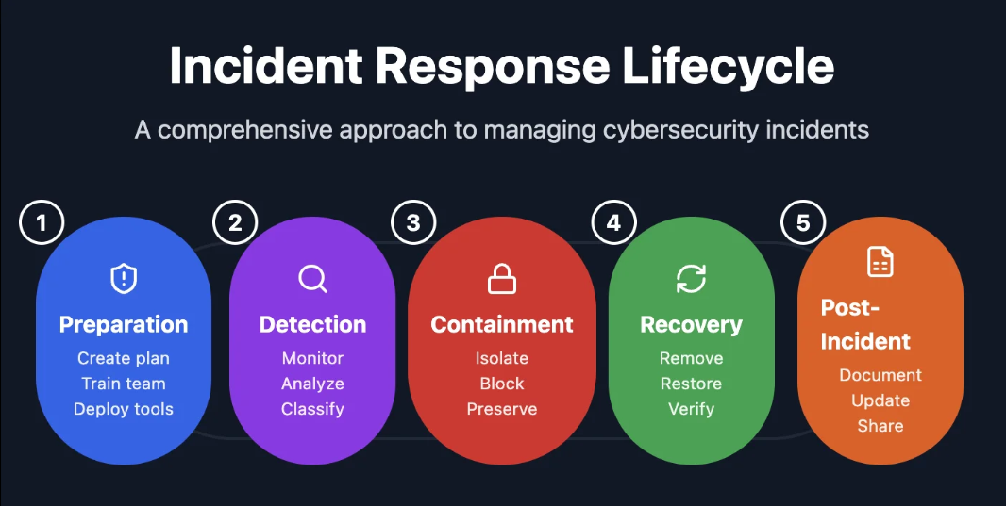
Olay Müdahale (Incident Response)
Saldırı sonrası müdahale: olay tespiti, izolasyon, toparlama ve root-cause analizi.
Adımlar: tespit → analiz → karantina → kurtarma → raporlama.
Çok kritik roller: hızlı karar alma, koordinasyon, forensics bilgisi.
Örnek sertifikalar: CISSP , CISM ,Sertifika+ gibi sertifikalar.

Slide 7

Dijital Adli Tıp
Dijital Adli Tıp: Delil toplama, veri analizi, raporlama ve mahkemeye sunulabilecek kanıt hazırlama.
Autopsy, FTK imager, EnCase gibi programlar kullanırlar.
Gereken beceriler: dosya sistemi bilgisi, disk/ram analizi, IDA/Ghidra kullanımı.
GIAC örnek sertifika olarak gösterebiliriz.
GIAC Savaş Alanı Adli Bilimleri ve Edinimi (GBFA)
GIAC Sertifikalı Adli Tıp Uzmanı (GCFE)
GIAC Sertifikalı Adli Analist (GCFA)
GIAC Ağ Adli Analisti (GNFA)

Slide 8
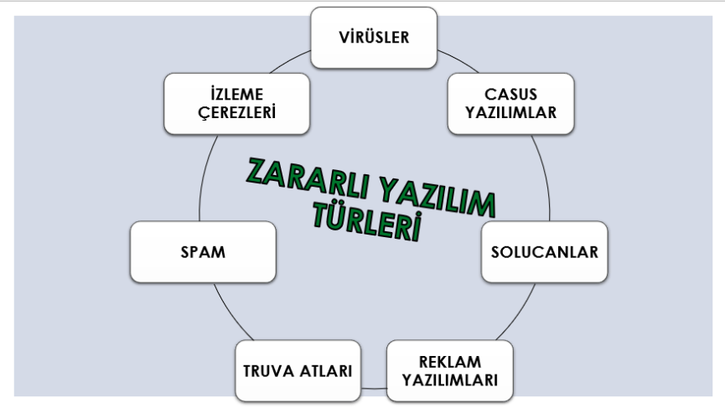
Kötü Amaçlı Yazılım Analisti
Kötü Amaçlı Yazılım Analisti: malware analizi, davranış incelemesi, tersine mühendislik.
Reklam yazılımı , Botnetler , Kripto Hırsızlığı gibi yazılımları engellemeye çalışırlar.
Örnek sertifika : GIAC Tersine Mühendislik Kötü Amaçlı Yazılımı (GREM)

Slide 9
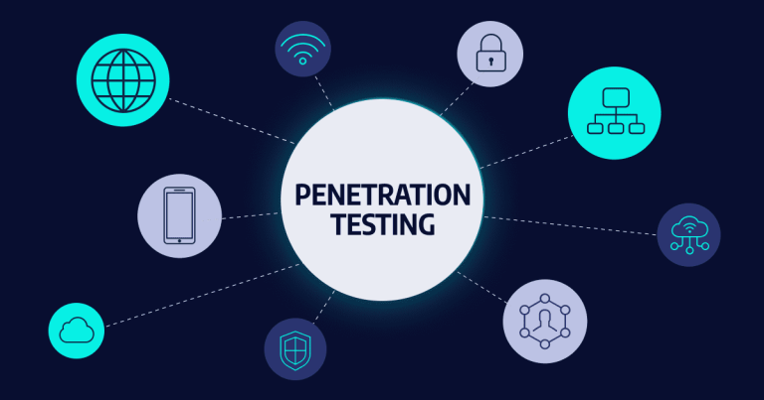
Penetrasyon Test Uzmanları (Pentesters)
Sistemleri araçlar ve tekniklerle test ederek güvenlik açıklarını bulur.
Araçlar: port tarama, zaafiyet tarama, parola testleri, sosyal mühendislik.
Amaç: gerçek saldırgan gibi düşünerek zayıf noktaları tespit etmek ve raporlamak.
Sertifikalar: OSCP, CEH, eCPPT.

Slide 10
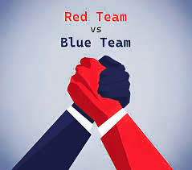
Kırmızı Takım vs Mavi Takım
Kırmızı Takım: Saldırı operasyonlarını simüle eder; kuruluşun savunma yeteneğini test eder.
Mavi Takım: Savunma, tespit ve müdahale süreçlerinden sorumludur.
Kırmızı takım geniş saldırı simülasyonu gerçekleştirirler.
Mavi takım ise savunma ve iyileştirmeden sorumludurlar.
Her bölümde olduğu gibi bu bölümlerde ekip olarak çalışabilirler.

Slide 11
Kaynaklar
Sertifika stratejisi: ilgi alanına göre seçim (analist, pentest, forensics, malware vs.).
Örnek yol: Temel -> Orta -> İleri (CompTIA Security+ → CySA+/OSCP → CISSP/SANS).
https://pauljerimy.com/security-certification-roadmap
Sağlanan kaynaklar (orijinal linkler sunuldu): Paul Jerimy sertifika yolu, WGU, SentinelOne, IBM, Proofpoint, Monroe University.
Sunum notlarında daha ayrıntılı linkler ve takip edilecek kaynaklar var.

Slide 12
Kaynaklar
https://www-wgu-edu.translate.goog/career-guide/information-technology/cybersecurity-analyst-career.html_x_tr_sl=en&_x_tr_tl=tr&_x_tr_hl=tr&_x_tr_pto=tc (Siber güvenlik analistliği)
https://www-sentinelone-com.translate.goog/cybersecurity-101/cloud-security/offensive-security/?
_x_tr_sl=en&_x_tr_tl=tr&_x_tr_hl=tr&_x_tr_pto=tc&_x_tr_hist=true (saldırı güvenliği)
https://www-techtarget-com.translate.goog/searchsecurity/feature/How-to-become-an-incident-responder-Requirements-and-more?_x_tr_sl=en&_x_tr_tl=tr&_x_tr_hl=tr&_x_tr_pto=tc(olay müdahale)
https://www-wgu-edu.translate.goog/career-guide/information-technology/malware-analyst-career.html?_x_tr_sl=en&_x_tr_tl=tr&_x_tr_hl=tr&_x_tr_pto=wa (kötü amaçlı yazılım)
https://www-ibm-com.translate.goog/think/topics/digital-forensics?_x_tr_sl=en&_x_tr_tl=tr&_x_tr_hl=tr&_x_tr_pto=tc (dijital adli bilişim)
https://www-monroeu-edu.translate.goog/news/cybersecurity-history-hacking-data-breaches_x_tr_sl=en&_x_tr_tl=tr&_x_tr_hl=tr&_x_tr_pto=tc (siber güvenlik tarihi)
https://www-proofpoint-com.translate.goog/us/threat-reference/incident-response?_x_tr_sl=en&_x_tr_tl=tr&_x_tr_hl=tr&_x_tr_pto=tc (olay müdahale uzmanı)

